Slide 1



Trường em tổ chức chuyến thăm một trường bạn ở tỉnh khác. Lớp em cũng tham gia chuyến đi này.

Slide 2

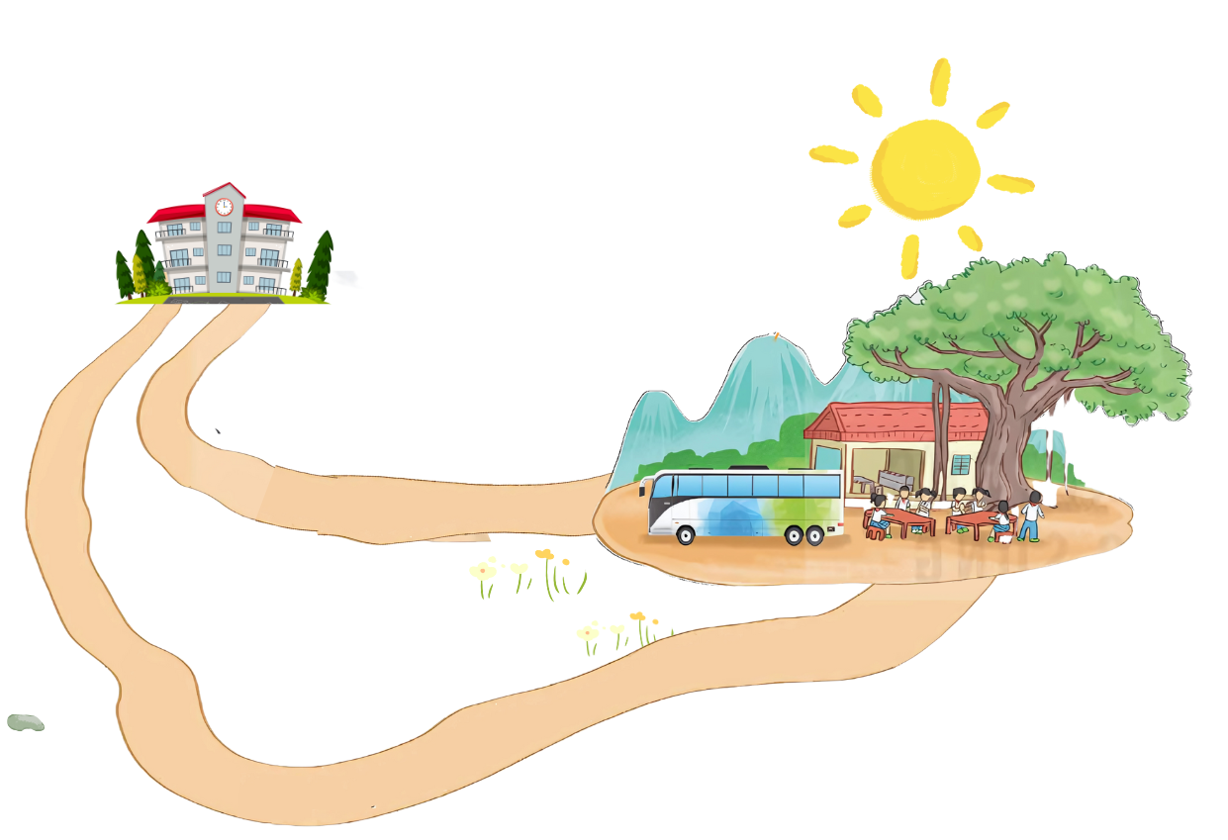


1
Từ trường em đến trường bạn có hai con đường:
- Con đường thứ nhất dài 180 km, vận tốc xe dự định đi trên con đường này là 80 km/h.
- Con đường thứ hai dài 160 km, vận tốc xe dự định đi trên con đường này là 50 km/h.
(2)
160 km
Hỏi xe đi con đường nào sẽ hết ít thời gian hơn và thời gian dự định đi là bao lâu?
(1)
180 km

Slide 3
1
Từ trường em đến trường bạn có hai con đường:
Thời gian đi con đường thứ nhất là:
180 : 80 = 2,25 (giờ)
2,25 giờ = 2 giờ 15 phút
(2)
Thời gian đi con đường thứ hai là:
160 km
160 : 50 = 3,2 (giờ)
(1)
3,2 giờ = 3 giờ 12 phút
180 km
Vậy con đường thứ nhất đi hết ít thời gian hơn.
Thời gian dự định đi là 2 giờ 15 phút.

Slide 4
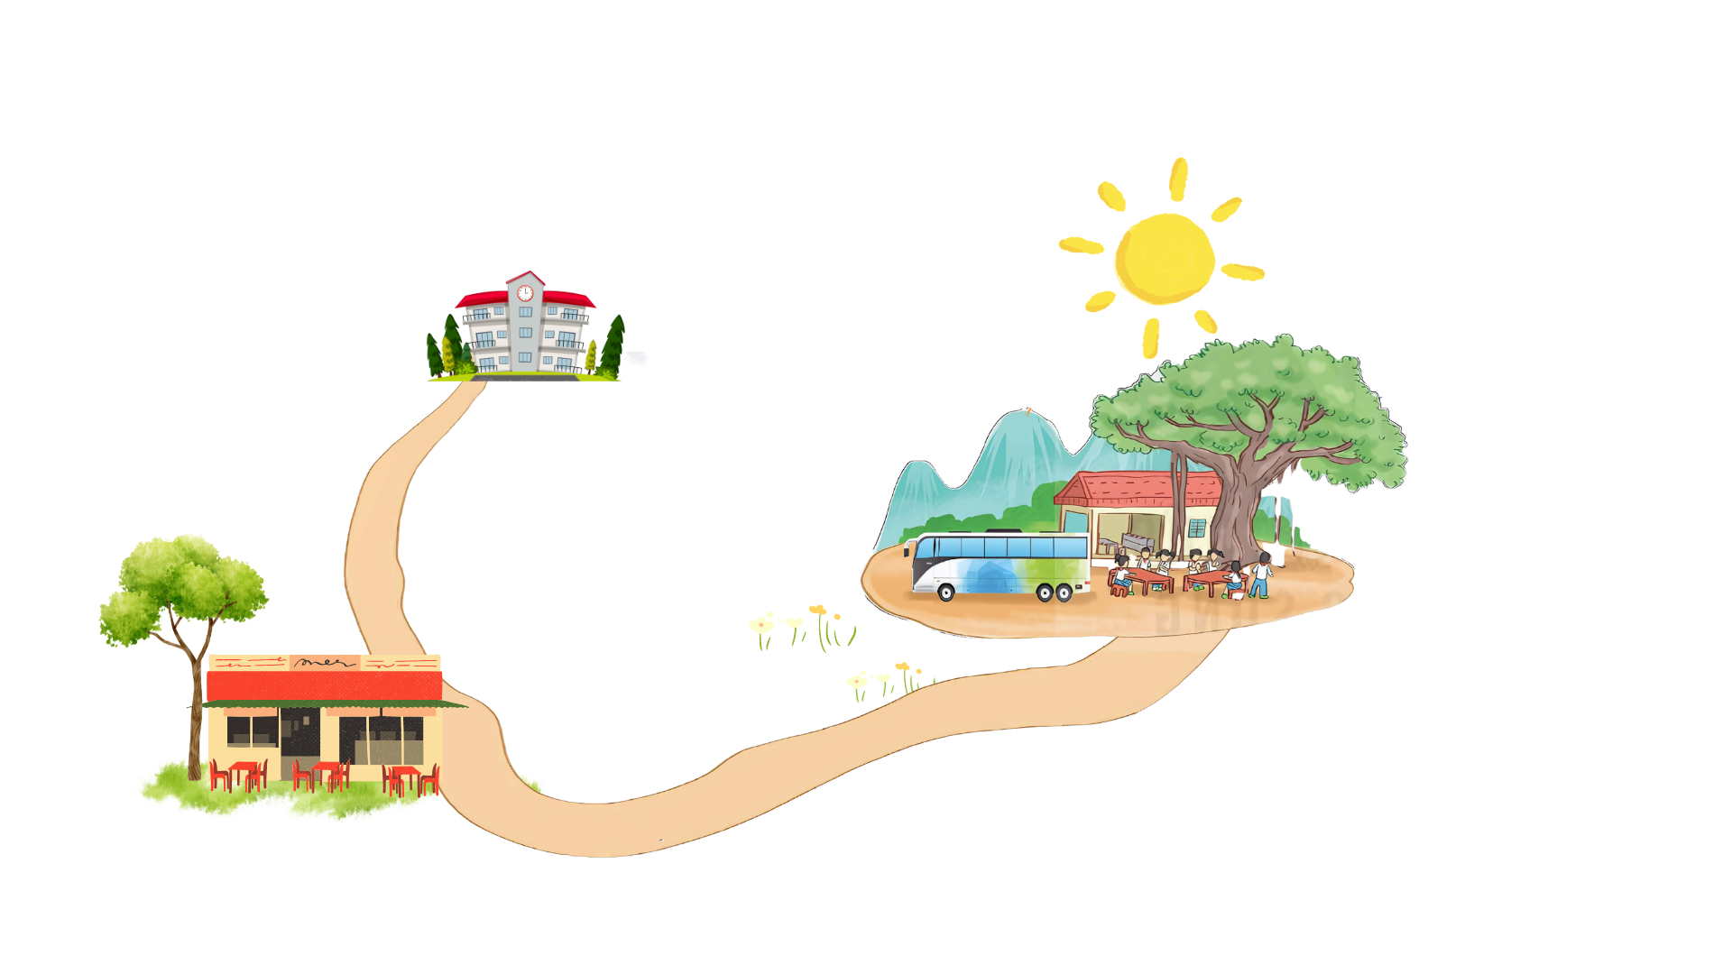

2
Cô giáo chủ nhiệm quyết định chọn con đường thứ nhất. Sau khi đi được 1 giờ với đúng vận tốc dự định, cả đoàn dừng lại để nghỉ ngơi. Hỏi điểm nghỉ ngơi cách nơi đến bao nhiêu ki-lô-mét?
Quãng đường đi từ trường em đến điểm nghỉ ngơi trong 1 giờ bao nhiêu ki-lô-mét?
(1)
vận tốc dự định: 80km/h
180 km

Slide 5
2
Cô giáo chủ nhiệm quyết định chọn con đường thứ nhất. Sau khi đi được 1 giờ với đúng vận tốc dự định, cả đoàn dừng lại để nghỉ ngơi. Hỏi điểm nghỉ ngơi cách nơi đến bao nhiêu ki-lô-mét?
1 giờ
Quãng đường đi từ trường em đến điểm nghỉ ngơi trong 1 giờ là:
(1)
80 km/h
vận tốc: 80 km/h
= 80 (km)
1 ×
80
180 km

Slide 6
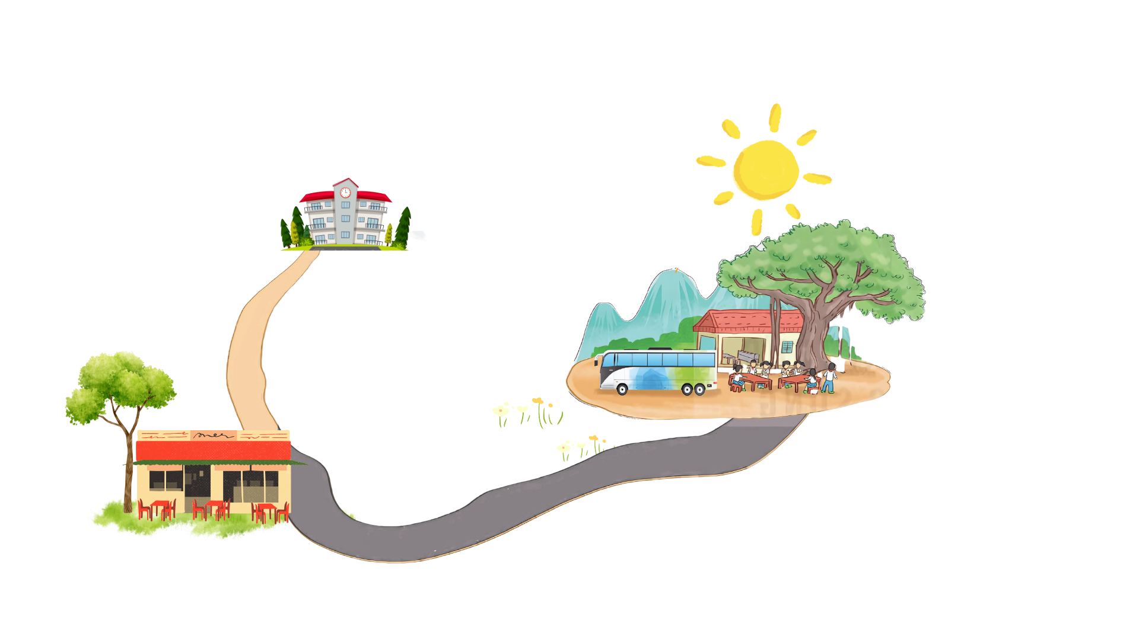

2
Cô giáo chủ nhiệm quyết định chọn con đường thứ nhất. Sau khi đi được 1 giờ với đúng vận tốc dự định, cả đoàn dừng lại để nghỉ ngơi. Hỏi điểm nghỉ ngơi cách nơi đến bao nhiêu ki-lô-mét?
Quãng đường từ điểm nghỉ ngơi cách nơi đến là:
180 –
80 = 100 (km)
80 km
180 km
180 km

Slide 7

3
Sau khi nghỉ ngơi xong, xe đi quãng đường còn lại hết 1 giờ 36 phút. Em hãy tính vận tốc trung bình mà xe đã đi hết quãng đường đó (theo đơn vị km/h)
1 giờ 36 phút
Vận tốc trung bình mà xe đã đi hết quãng đường còn lại trong thời gian 1 giờ 36 phút là :
Đổi:
= 1,6 giờ
100 km
100
: 1,6 = 62,5 (km)

Slide 8


Em hãy dựa trên thời gian, vận tốc đi bộ/chạy ước lượng quãng đường di chuyển ở bất kì nơi nào.

